Slide 1



仁 朴 精 勇
仁 朴 精 勇
2020届高考生物二轮复习
备考总结
高三生物备课组

Slide 2
仁 朴 精 勇
一、线上教学期间的备考
二、复学后的备考
三、给2021届高三生物备考的建议

Slide 3
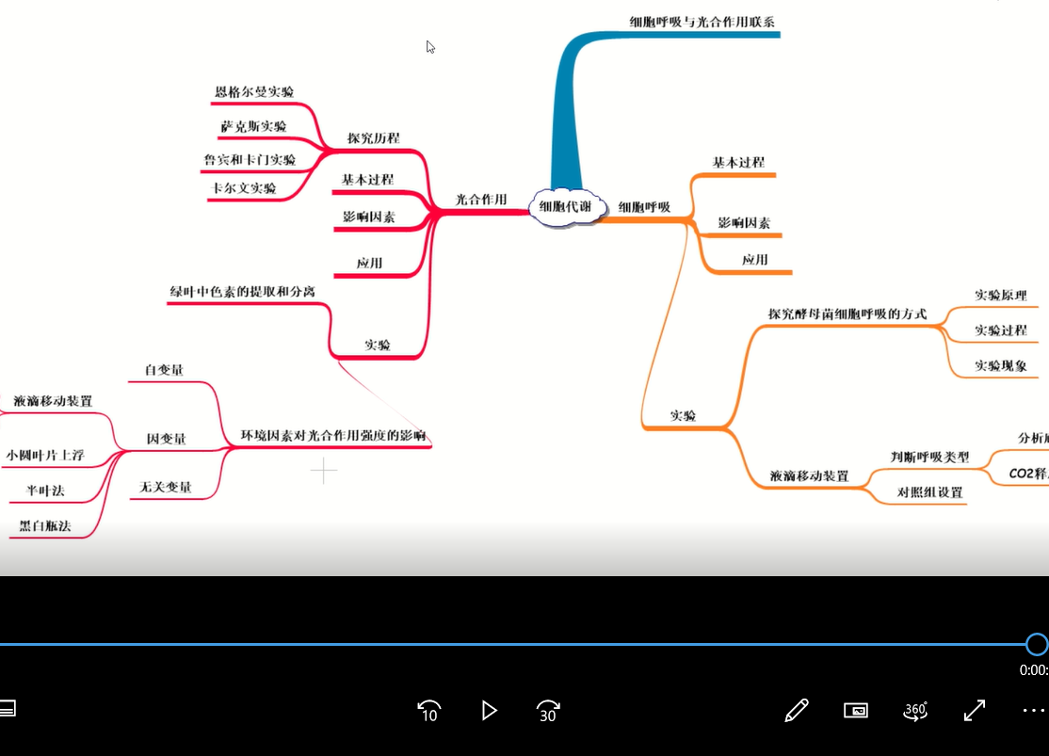
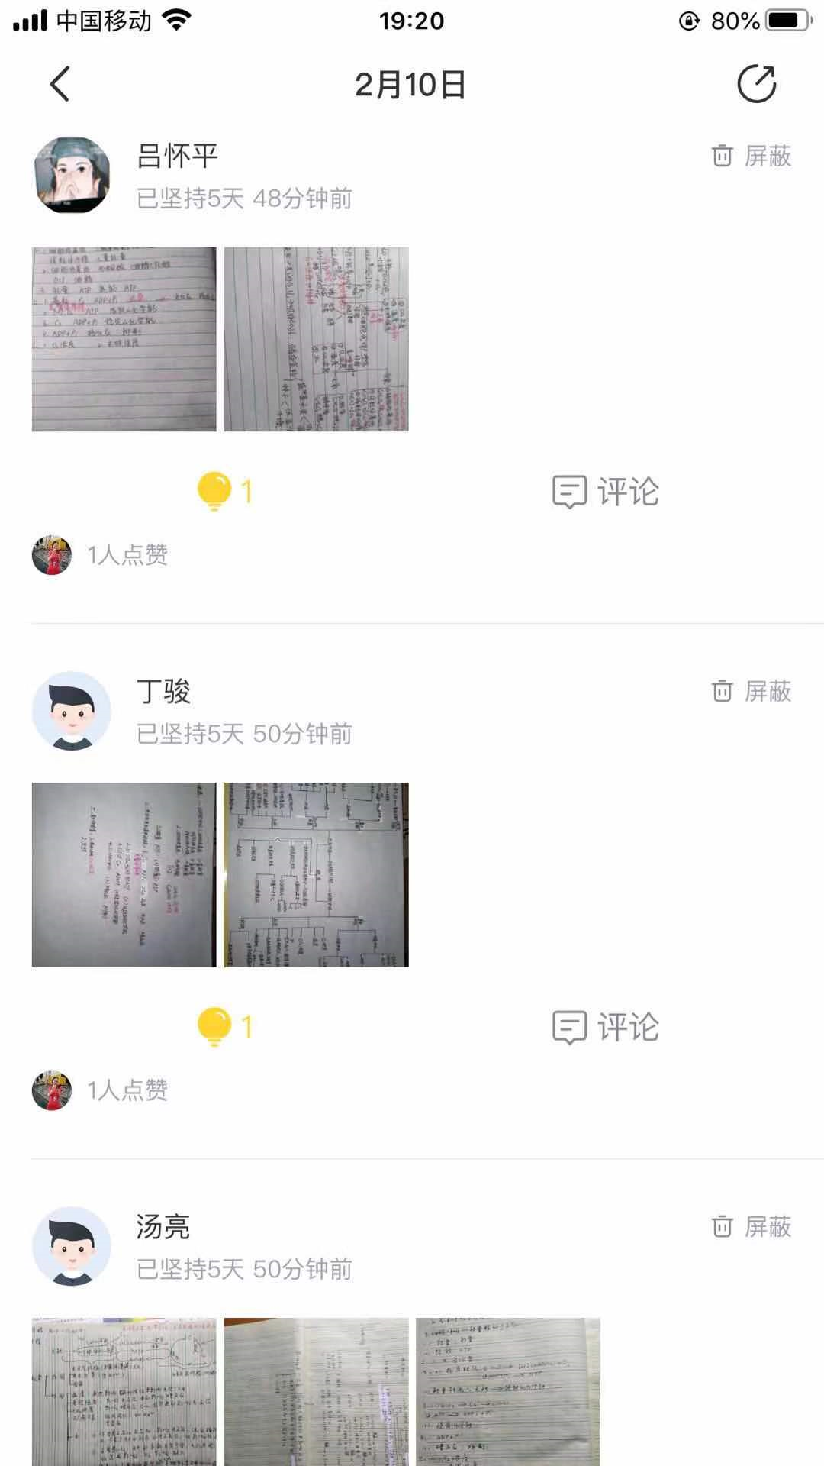
仁 朴 精 勇
仁 朴 精 勇
一、线上教学期间的备考
1、知识网络的构建——基础排查

Slide 4
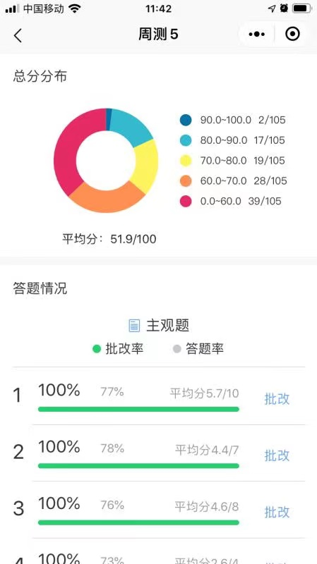
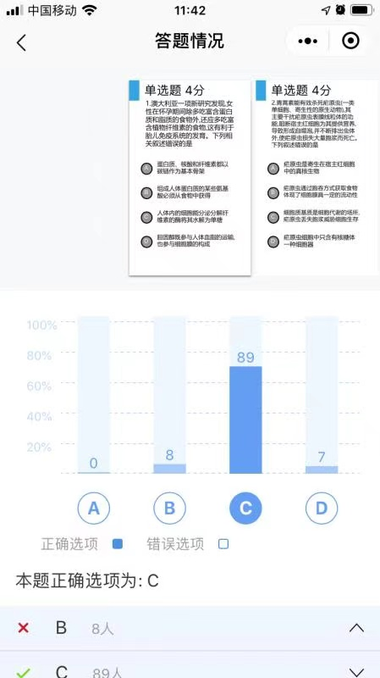
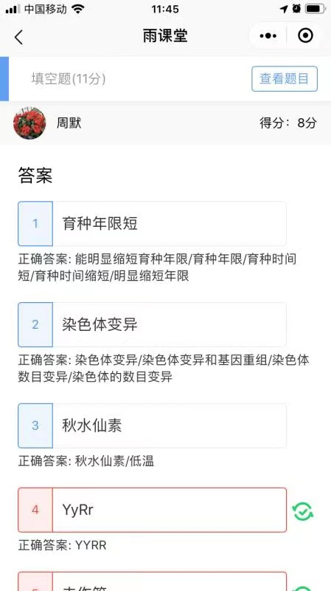
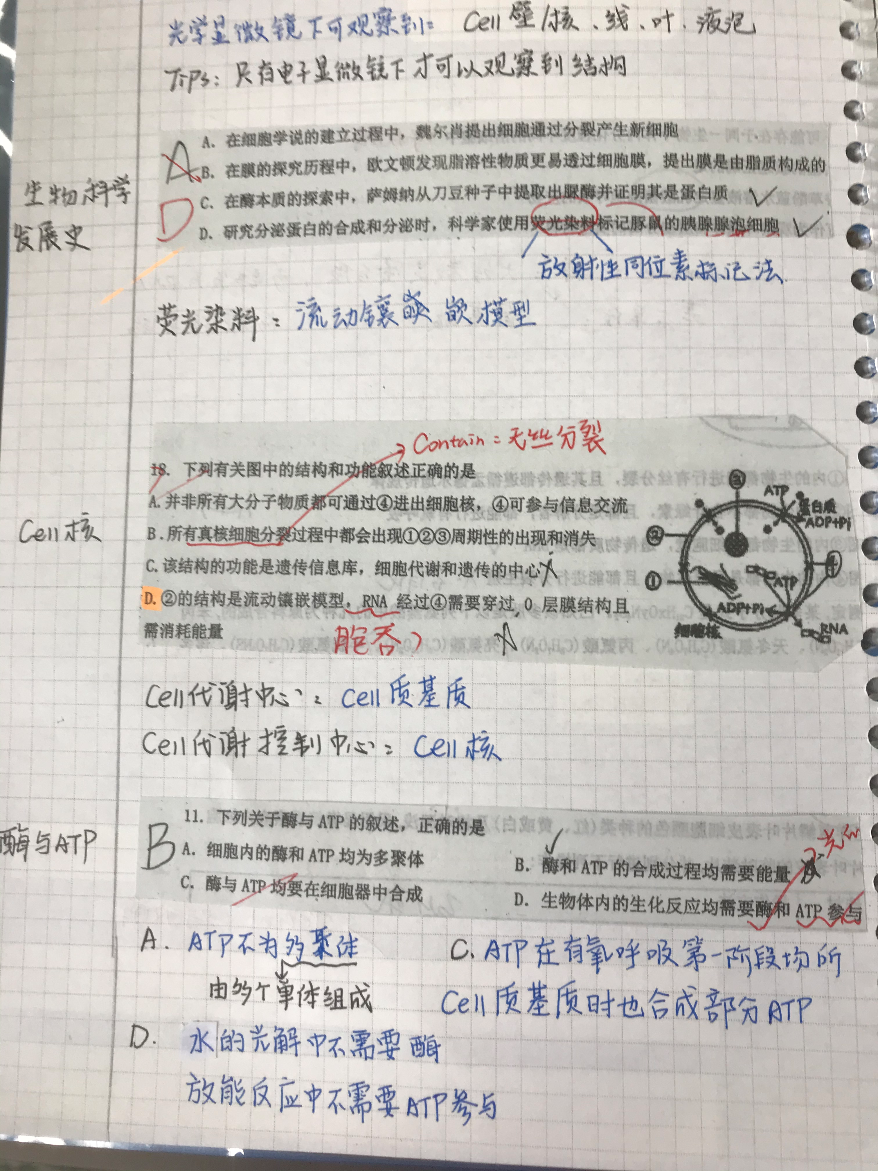
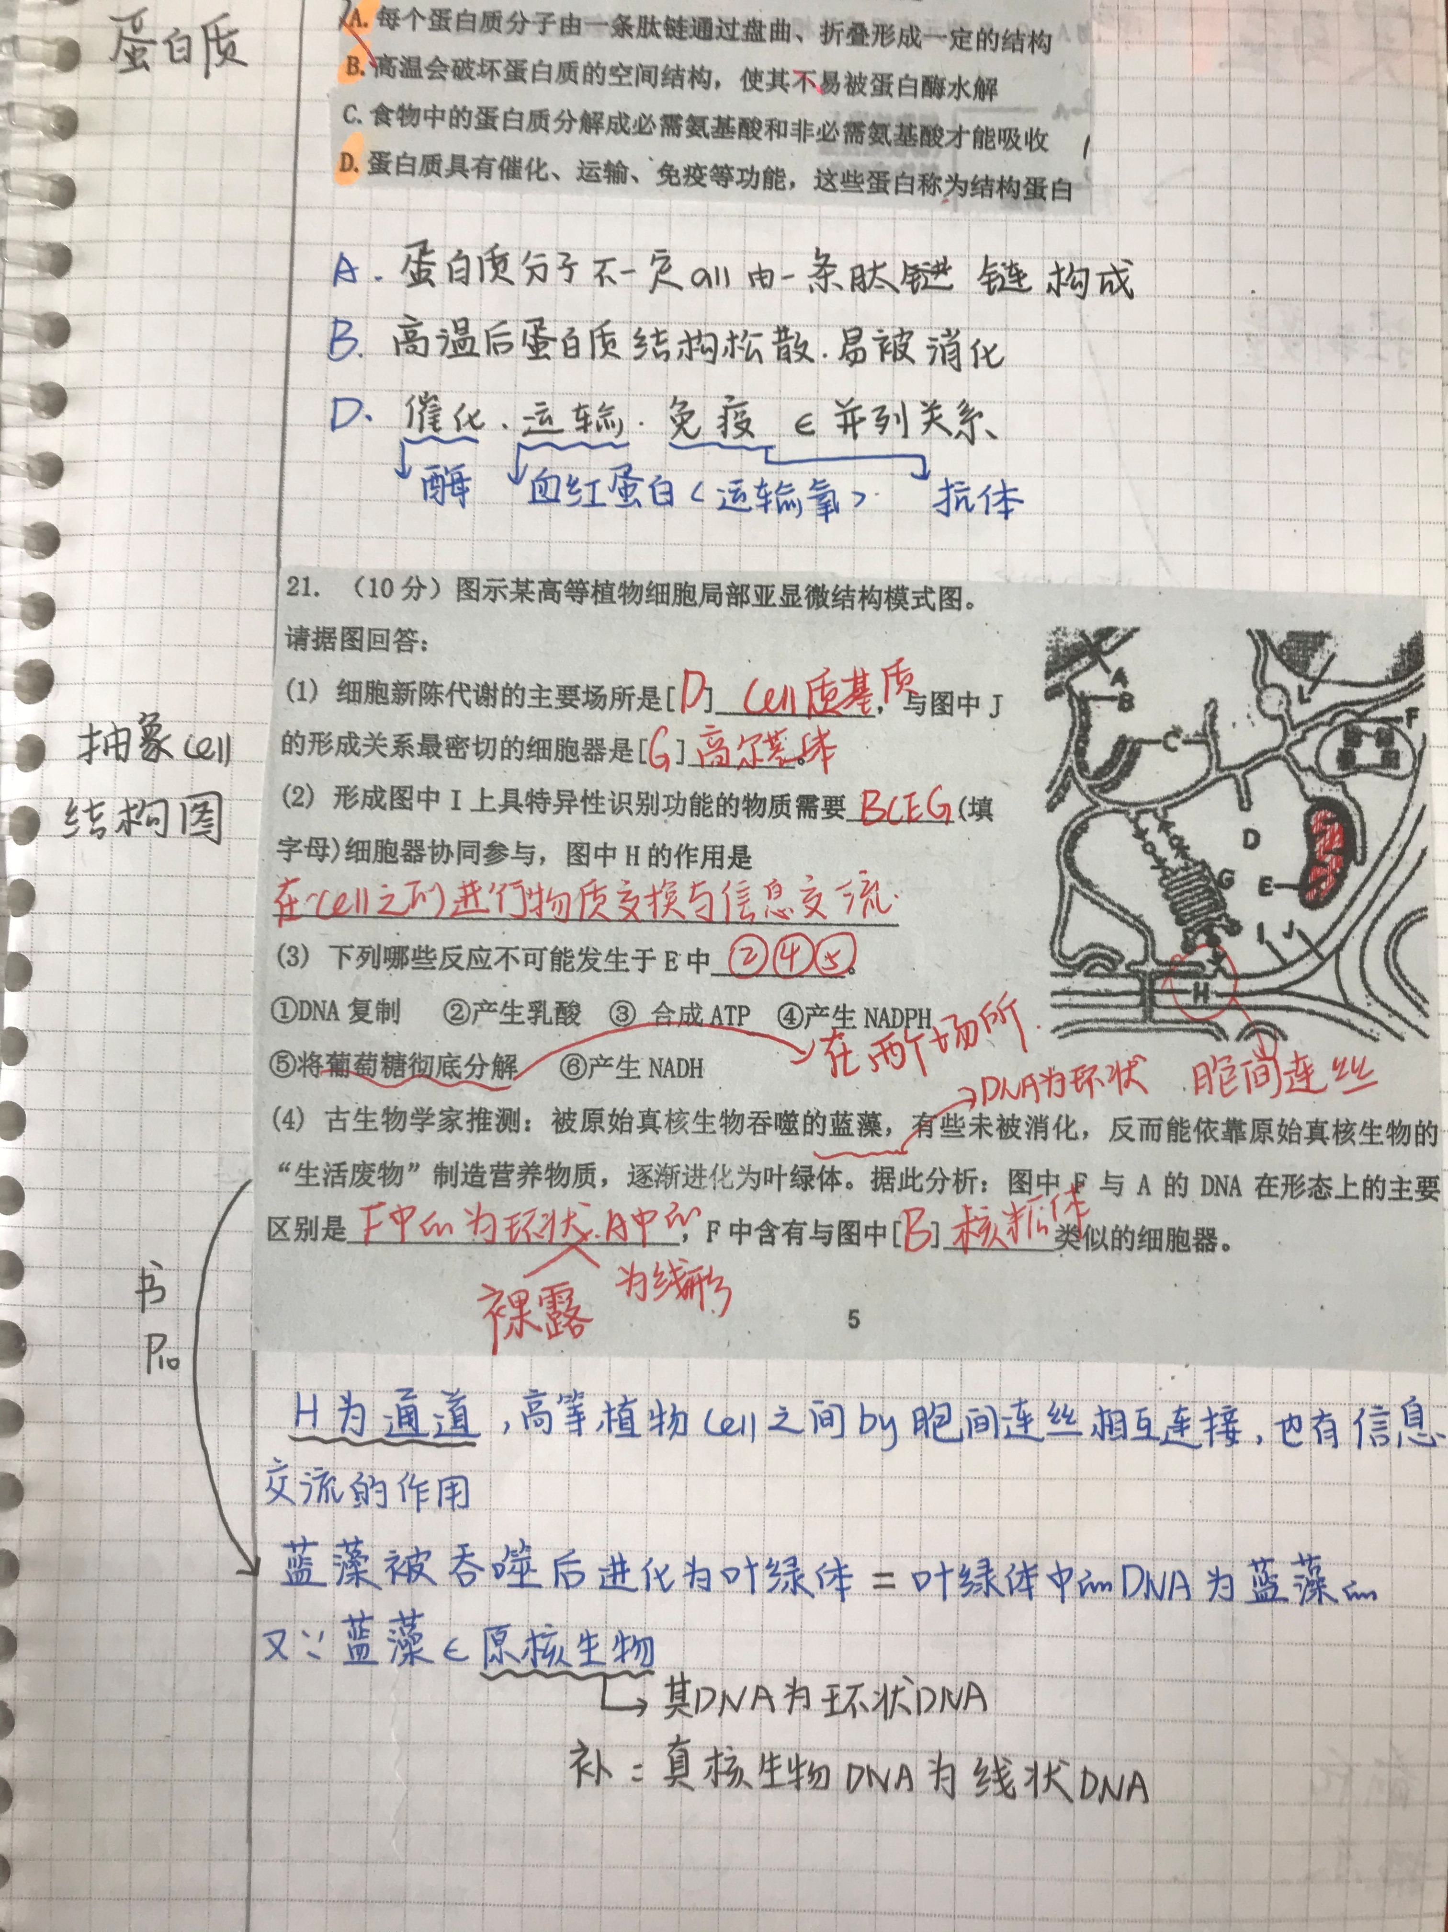
仁 朴 精 勇
仁 朴 精 勇
一、线上教学期间的备考
2、线上周测的批阅、分析、讲解、纠错与总结

Slide 5
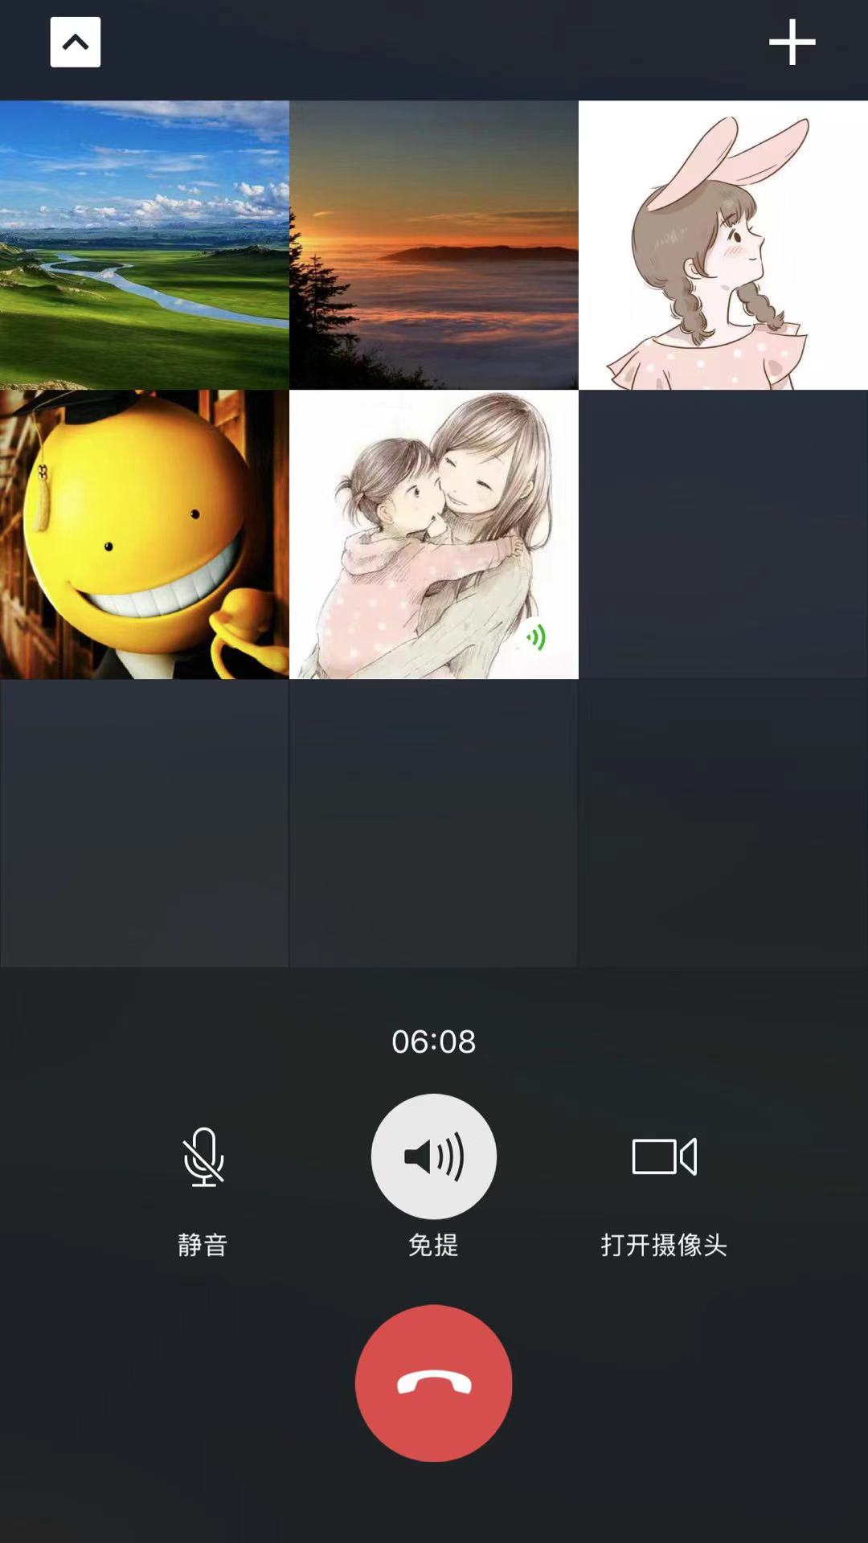
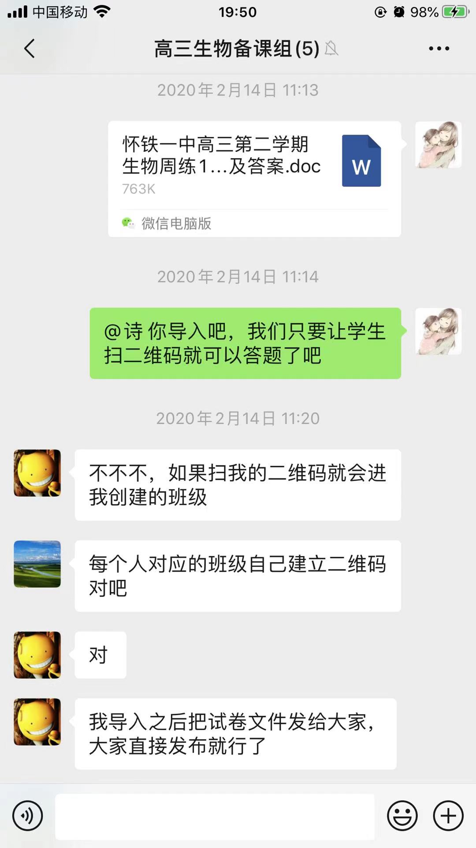
仁 朴 精 勇
仁 朴 精 勇
一、线上教学期间的备考
3、备课组活动群策群力

Slide 6
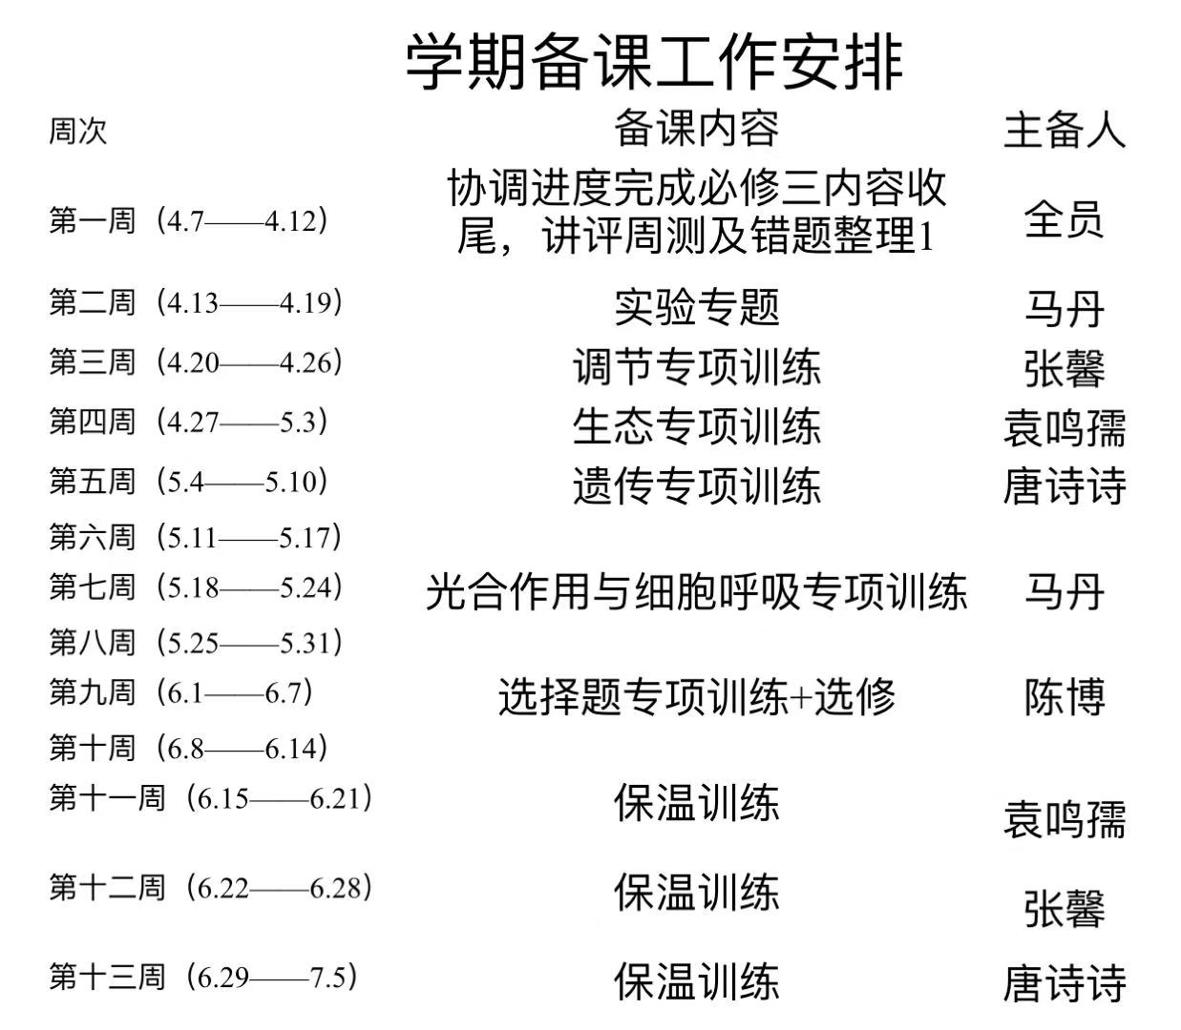
仁 朴 精 勇
仁 朴 精 勇
二、复学后的备考
1、制定复习进度安排计划，分工合作

Slide 7
仁 朴 精 勇
仁 朴 精 勇
二、复学后的备考
2、计划的推进与落实
（1）坚持以“常规”为本
①教学内容常规化。以课本基础知识和主干知识为主。
②习题设置常规化。以基本题型和重点题型为主，以中等难度的小巧灵活的题目为主。不过分追求新题目，特别是新的综合题。注重在常规题型中求发展，注重常规题型的分解、组合、变形和引伸。
（2）注重过程教学
将重点知识的形成过程适当再现一遍，再现的方式方法灵活多样，如：高考真题、思维导图等。注重分析过程，在分析的基础上让学生总结归纳，展现思维，培养方法、培养思维、培养能力。

Slide 8
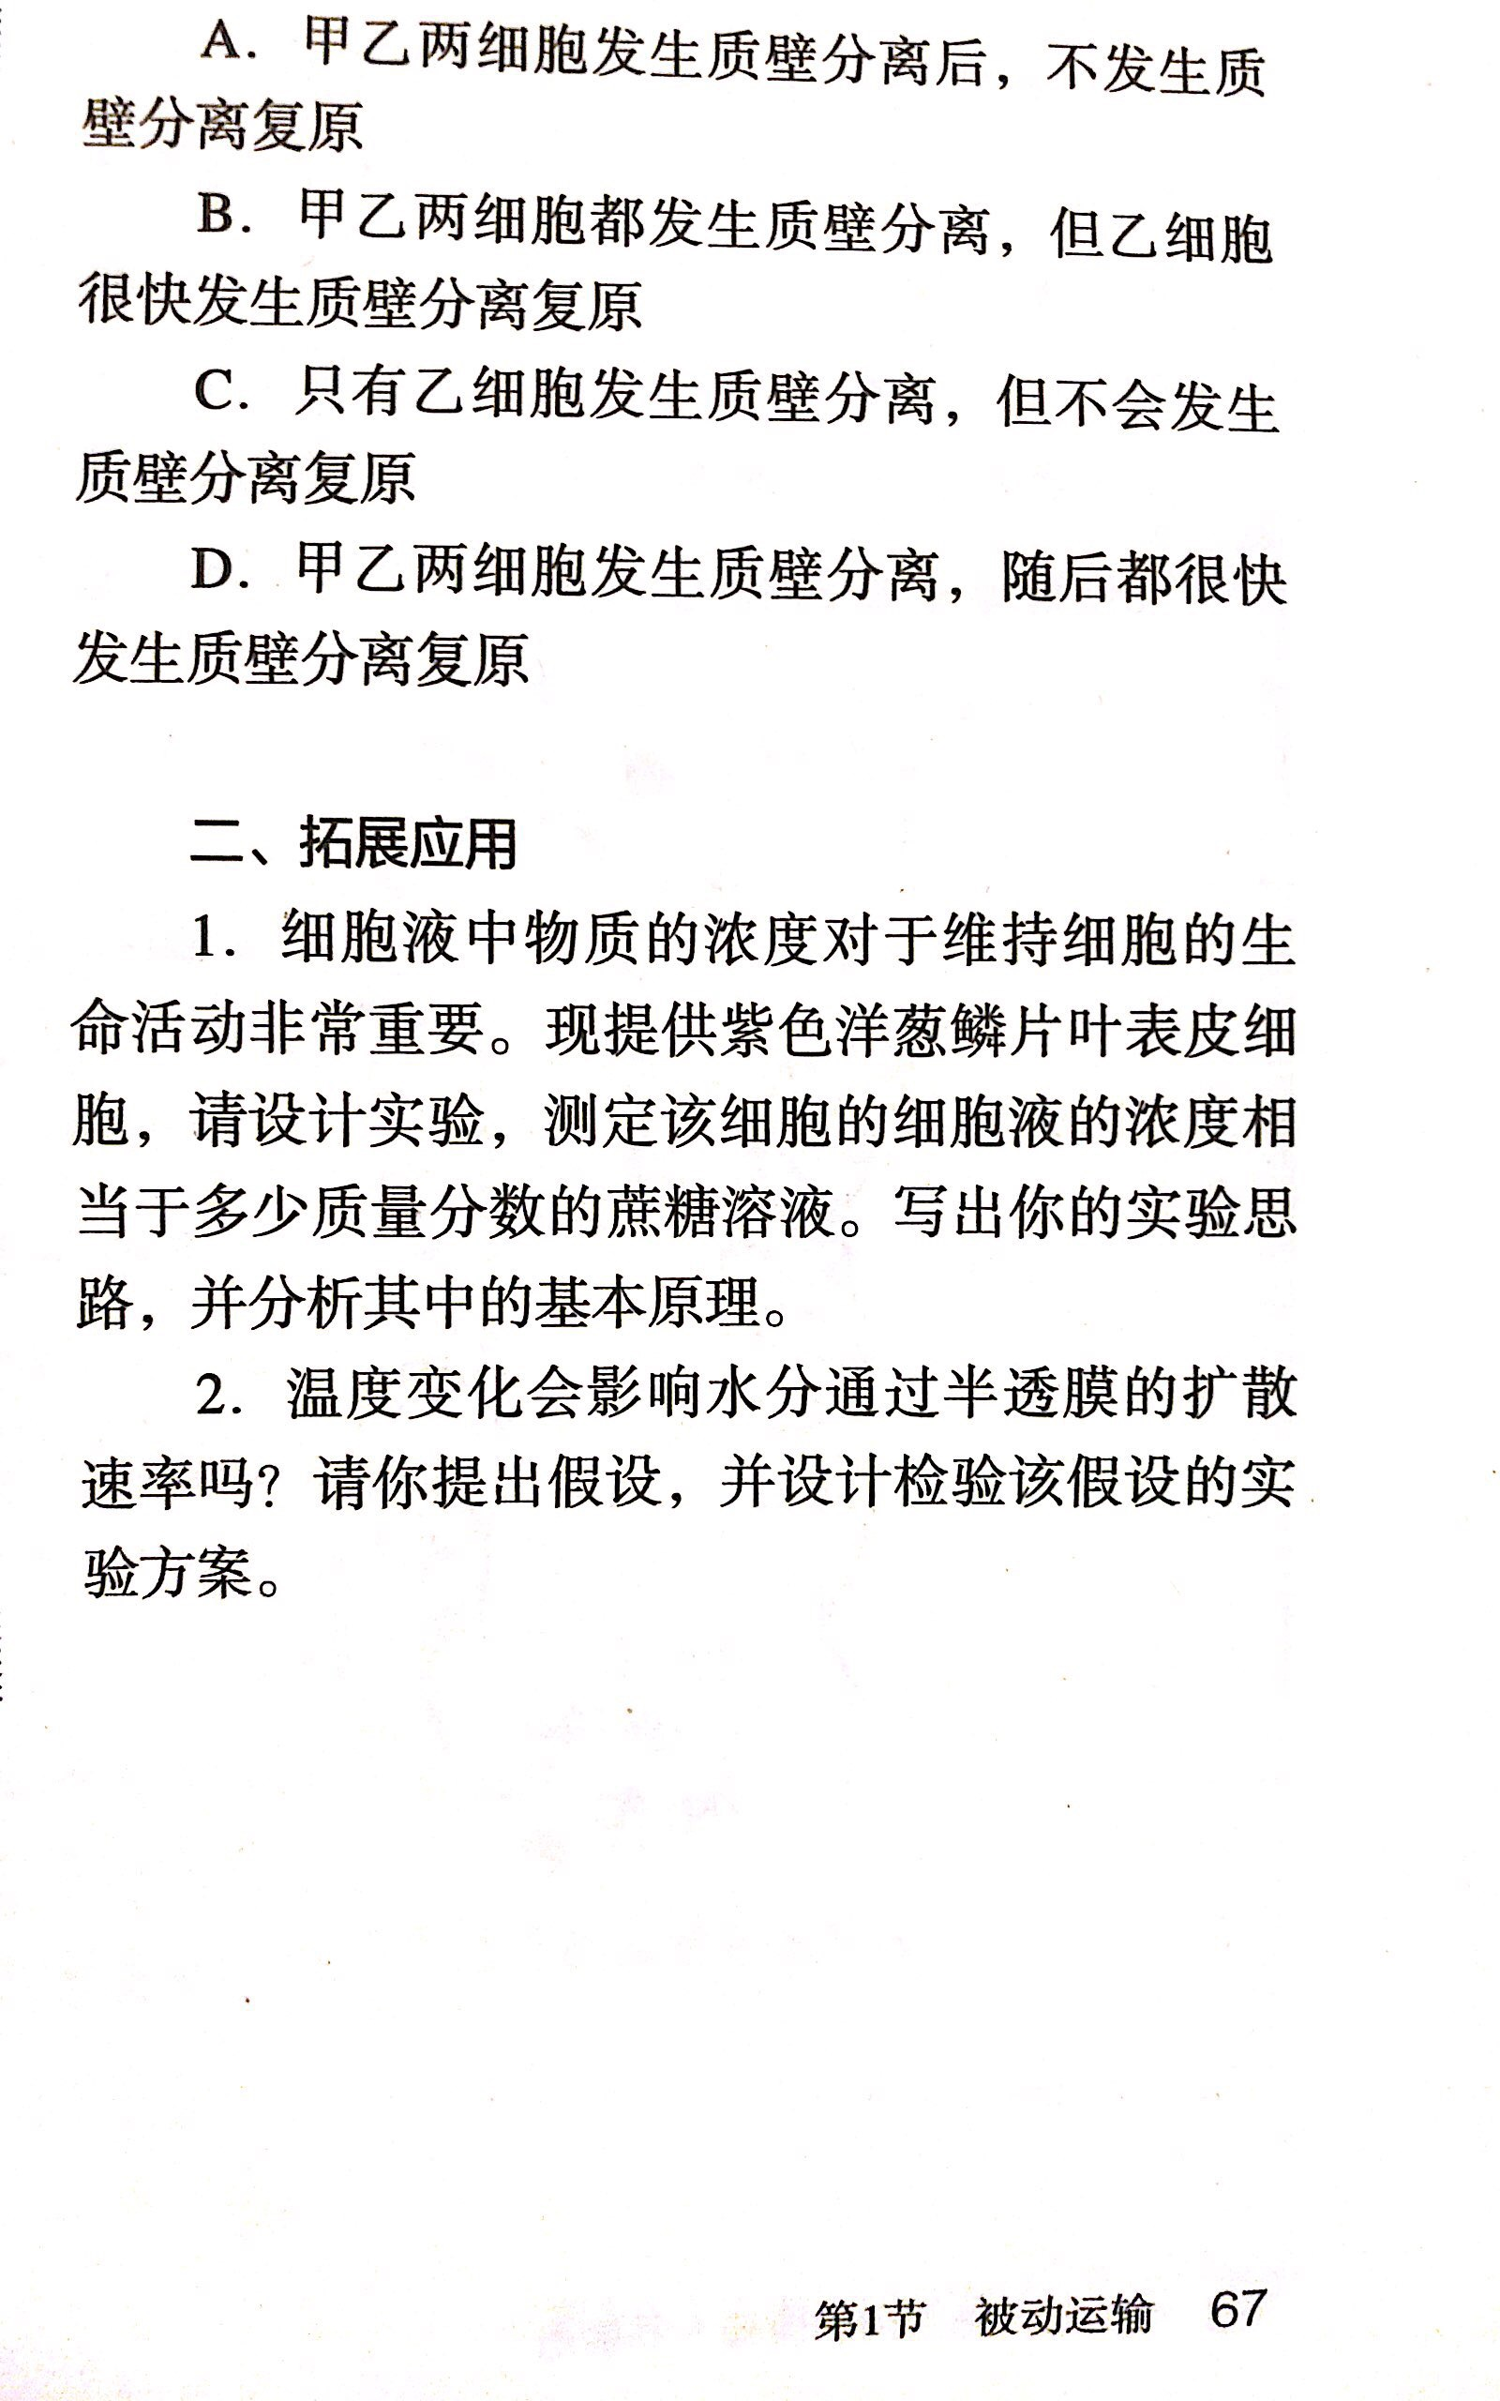
仁 朴 精 勇
仁 朴 精 勇
二、复学后的备考
2、计划的推进与落实
（3）抓基础、抓能力、抓方法
在准确把握知识点之间内在联系的基础上，强化完整的知识体系及知识网络，让学生形成触类旁通、举一反三的思维状态。
注重对学生各方面能力的培养，打破学生的固定思维模式，培养学生灵活处理问题的能力和创新能力，提高其应变能力和发散性思维。巧用课后习题，合理利用新教材，变换情境素材，在平常教学过程中增强应用意识，重视延伸拓展。
加强方法的训练，精选训练内容、进行限时训练、及时反馈信息及时归纳总结。如归纳实验设计题的答题模板：用***材料，施加***变量，检测***现象。
（4）落实查漏补缺，抓好临界生
将周测试题中的高频错题进行整理归类，编制成分层培优习题，同时
附上相关基础知识，加以巩固。
【必修2P38拓展题】摩尔根的合作者布里吉斯发现白眼雌果蝇和红眼雄果蝇杂交所产生的子一代中出现了一个白眼雌果蝇。大量的观察发现，在上述杂交中，2000~3000只红眼雌果蝇中会出现一只白眼雌果蝇，同样在2000~3000只白眼雄果蝇中会出现一只红眼雄果蝇。请回答：
（1）有人说这种现象的出现最可能是基因突变的结果，你同意这种观点么？为什么？
（2）你怎样解释这种奇怪的现象？
（3）如何验证你的解释？

Slide 9
仁 朴 精 勇
仁 朴 精 勇
三、给2021届高三生物备考的建议
1、熟悉新课标与高考评价体系和说明，重温高考试题
（1）静心做题研题、明确目标导向
（2）制定复习策略，突破重要题型
理解概念本质、寻求事实依据
整理概念外延、列举正例反例
修正错误概念、促进概念进阶
2.围绕高频考点，梳理关键问题
（1）夯实基础知识，但不能完全依赖“背”
（2）建构知识体系，但不能只靠老师
理清概念层级、建构内在逻辑
概述生理过程、弄清来龙去脉
总结基本规律、形成生命观念

Slide 10
仁 朴 精 勇
仁 朴 精 勇
三、给2021届高三生物备考的建议
3.重视实验探究、强化目的原理
（1）熟悉并掌握考纲所列实验的原理和步骤
（2）领会并运用经典科学史实验的方法和技能
（3）复习遗传实验时不要脱离教材的核心概念
（4）掌握实验题答题模板和技巧并加强练习

Slide 11
仁 朴 精 勇
仁 朴 精 勇
三、给2021届高三生物备考的建议
4.注重思维训练，提升核心素养
在教材中整理关键语句——生物学概念、过程
在课堂中培养语言表达能力——分组讨论、分享思路
在做题中培养文字表达能力——力求严谨、规范
在反思中总结规律——错题溯源、回归教材

Slide 12
仁 朴 精 勇
仁 朴 精 勇
三、给2021届高三生物备考的建议
5.精准命制试题，达到事半功倍
做题+研题
教研组组织全体教师认真阅读新课程标准、高考评价体系和说明，这样有利于准确把握高考要求和目标。
整体研究历年高考试题——找共性；
重点研究近年高考试题——找趋势；
对比研究同类试题——找变化；
分类研究不同试题——找动态。

Slide 13
仁 朴 精 勇
仁 朴 精 勇
感谢大家的聆听！

